Slide 1


Slide 2
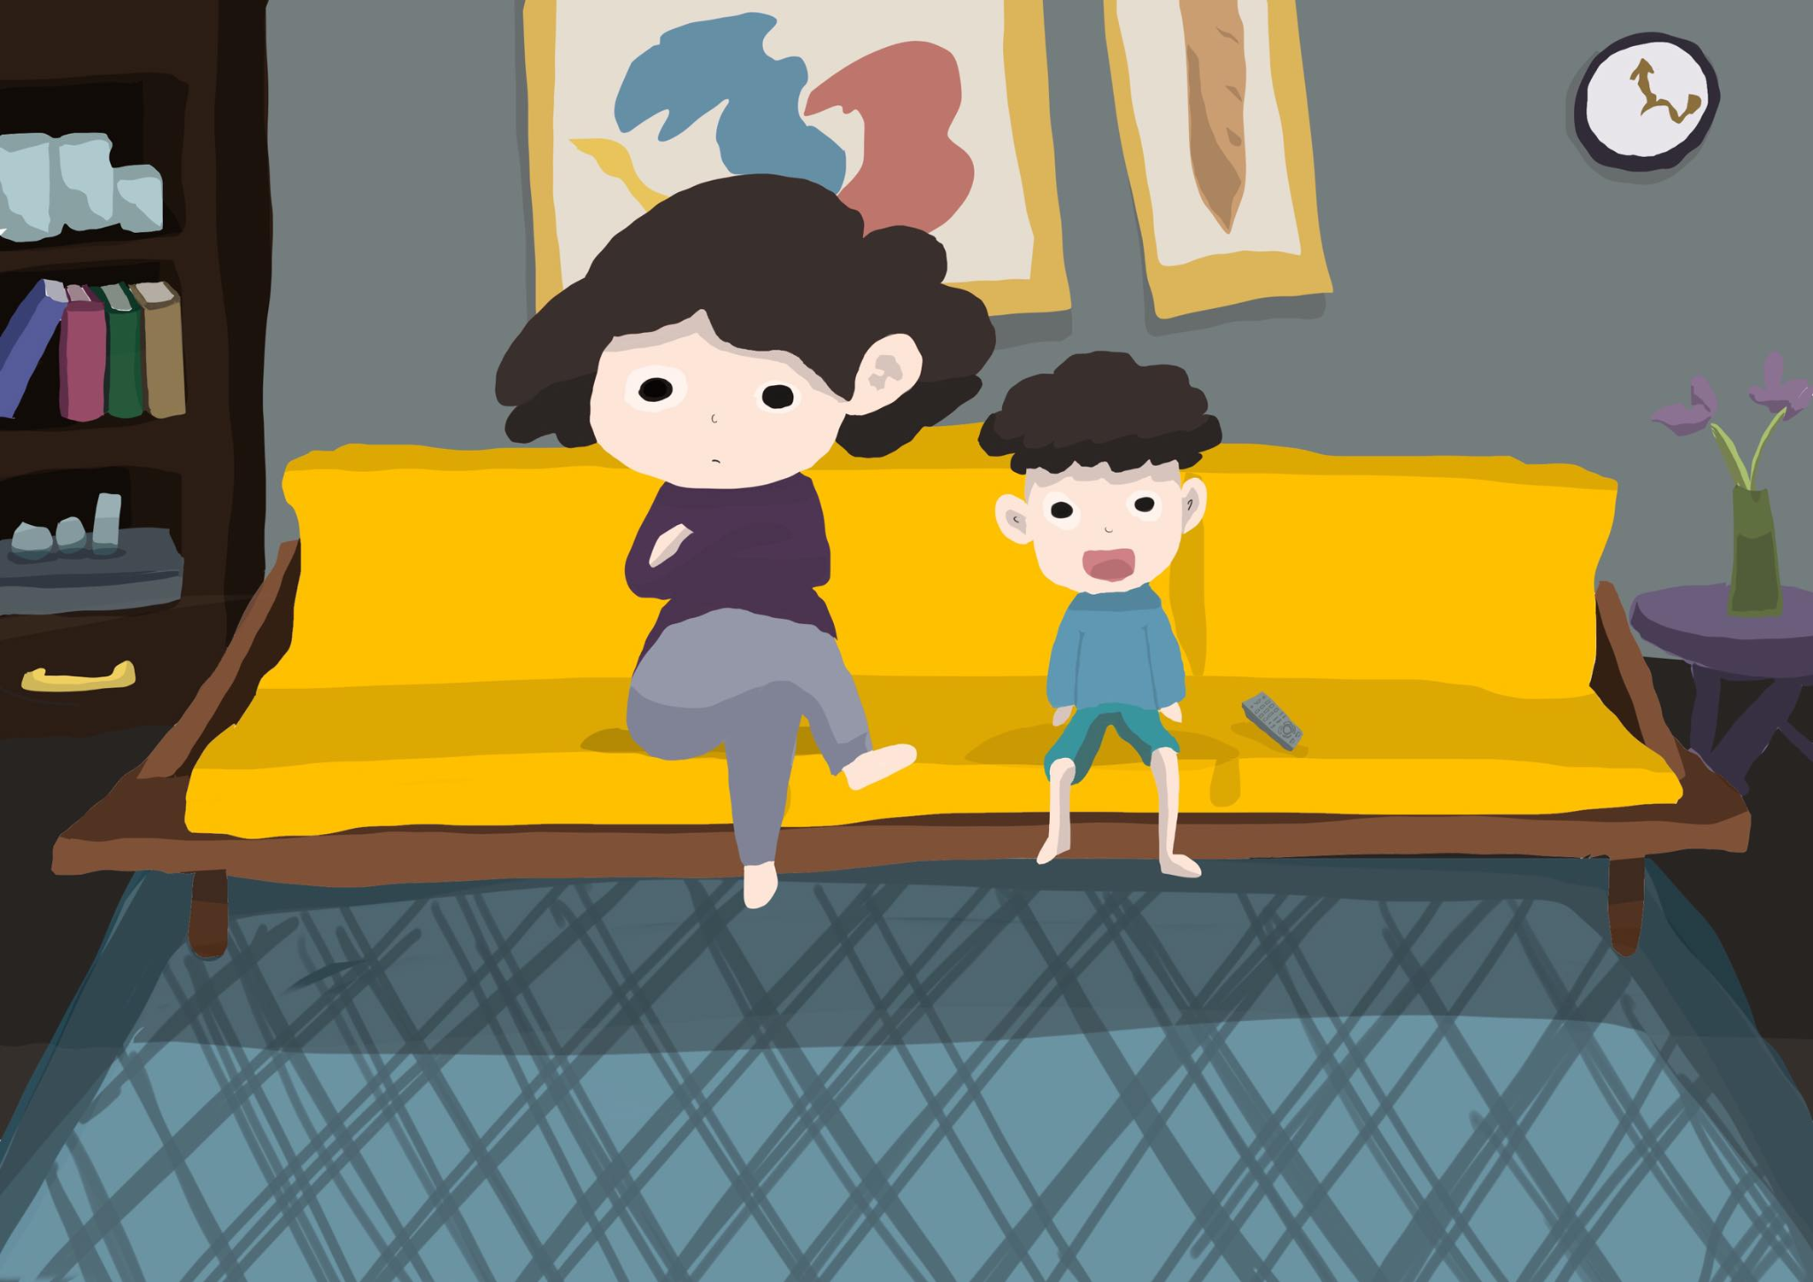
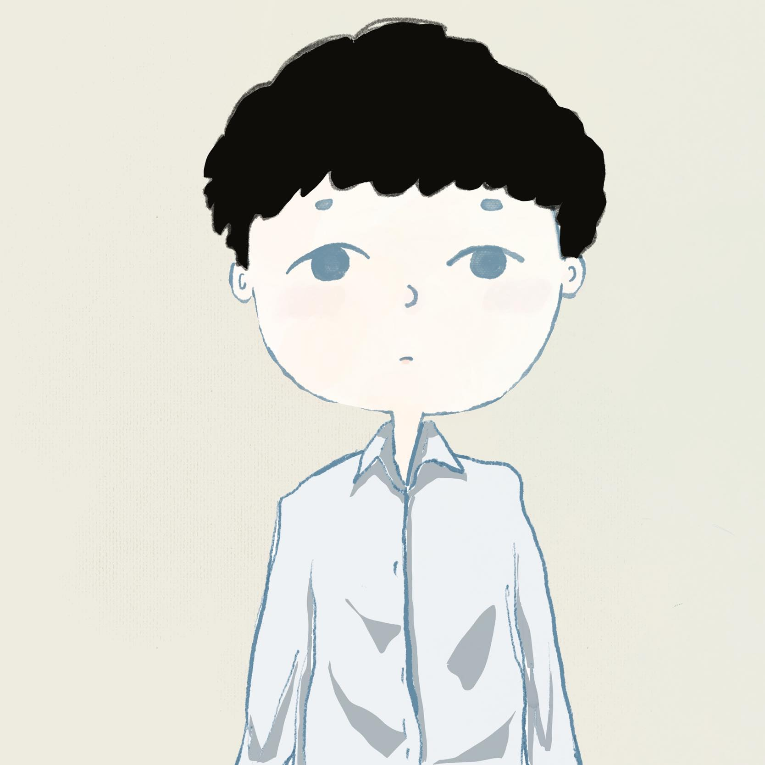
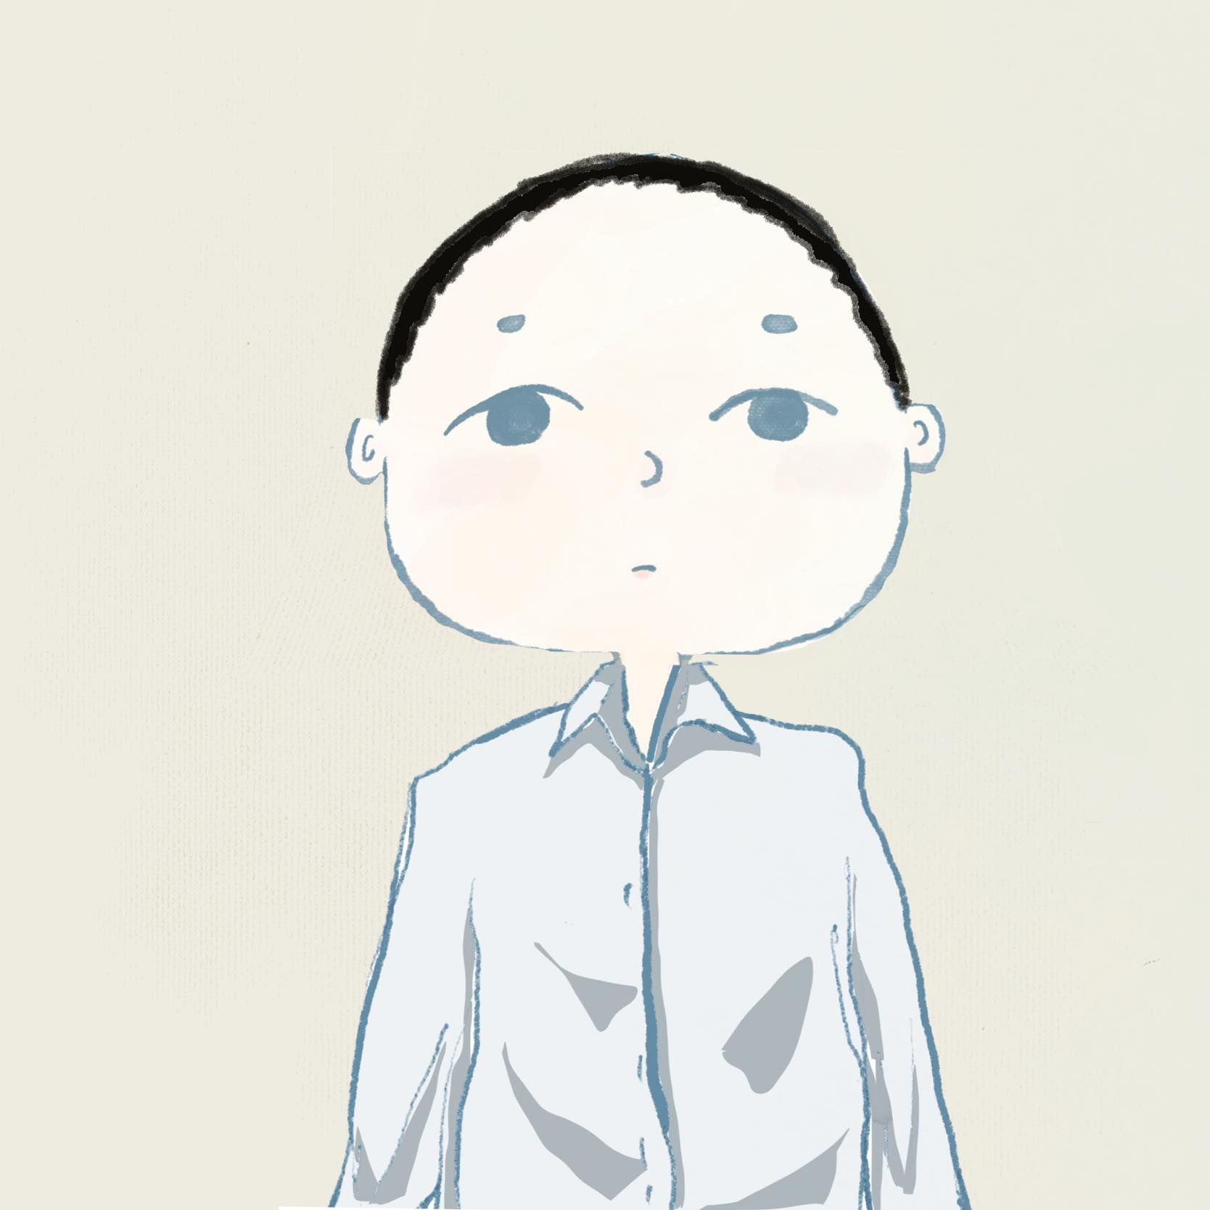
葉承翰
專長：
插畫、程式設計（Unity）
翁志賢
專長：
程式設計
（Unity3D、C#、HTML）

Slide 3
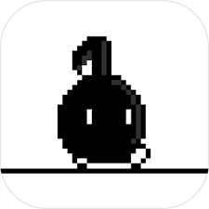
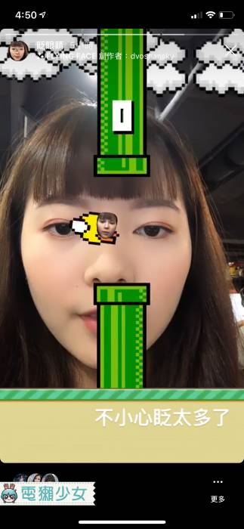
發想動機
因為這次所學到的東西，聯想到了幾款由聲音或是臉部控制的遊戲，進而思考現階段我們能利用這項技術做到什麼。

Slide 4
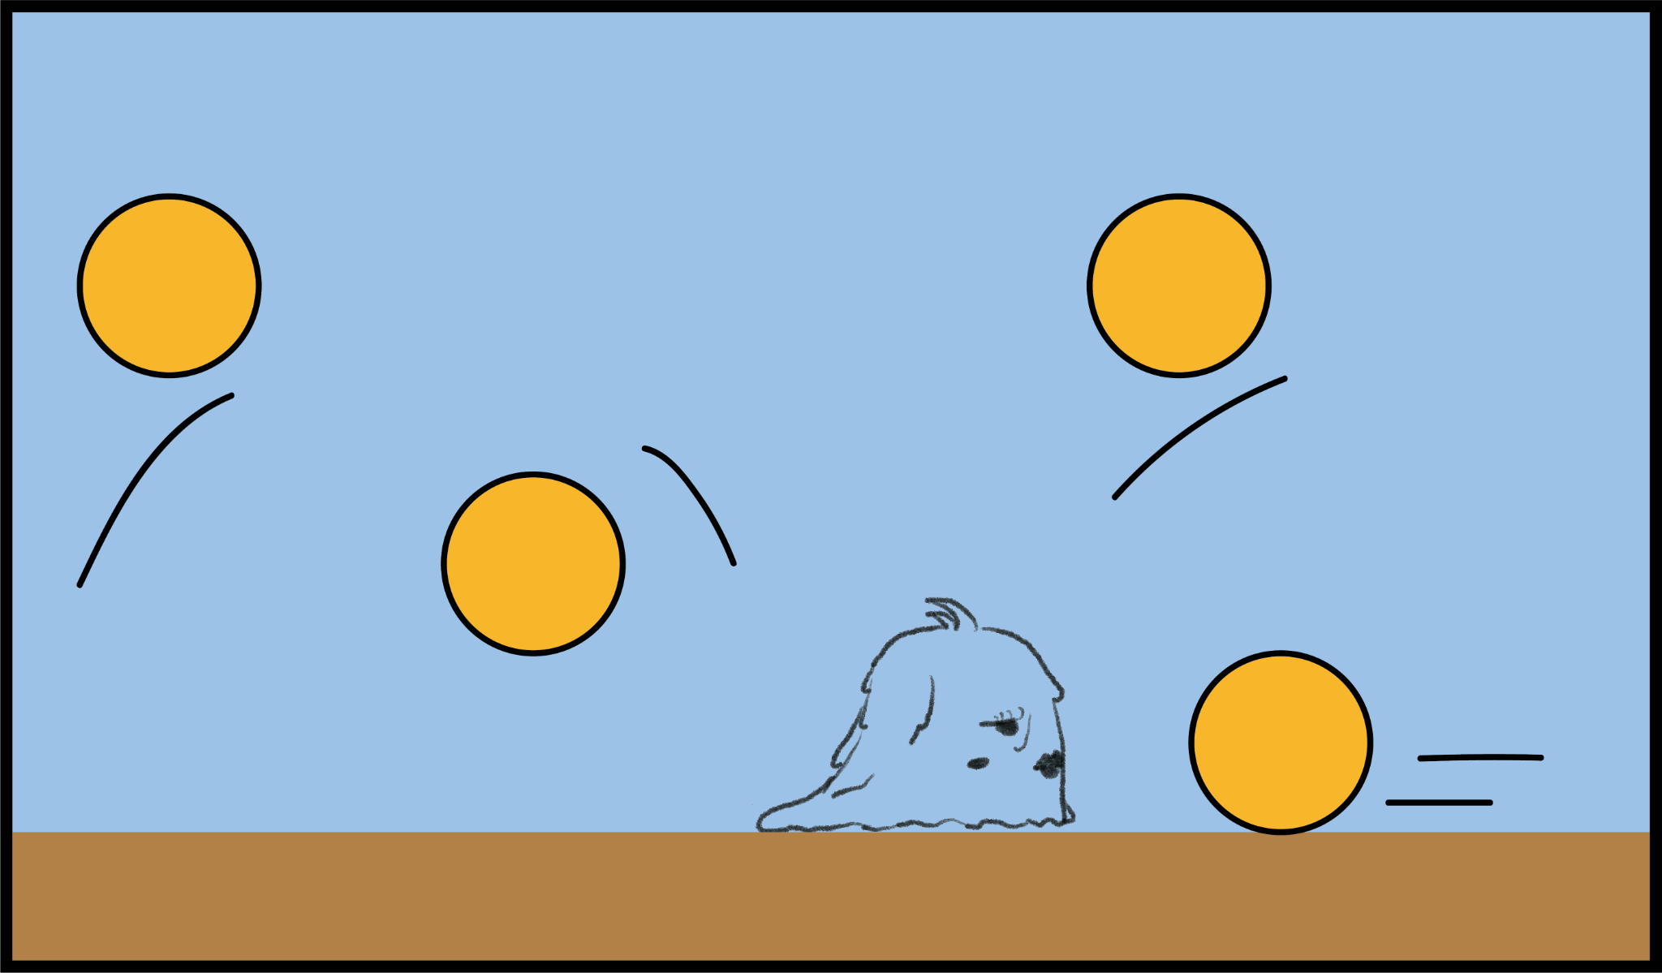
角色移動圖：
遊戲內容：
藉由鏡頭偵測人的頭來控制「可笠露」的方向，去躲避由四面八方飛過來的球形物體，看能夠存活多久。
隨著時間越久，球形的物體越多，難度越高。
向左
向右
靜止
跳躍
遊戲示意圖

Slide 5
利用Teachable Machine判斷並偵測頭的位置方向
頭往左---可笠露往左 頭往右---可笠露往左
頭不動---可笠露靜止 頭上抬---可笠露跳躍
製作方式
連結HTML
（攝像頭）
Teachable Machine
node.js
以頭像控制 Unity 完成遊戲
偵測 Unity
Unity
建立遊戲場景

